Slide 1
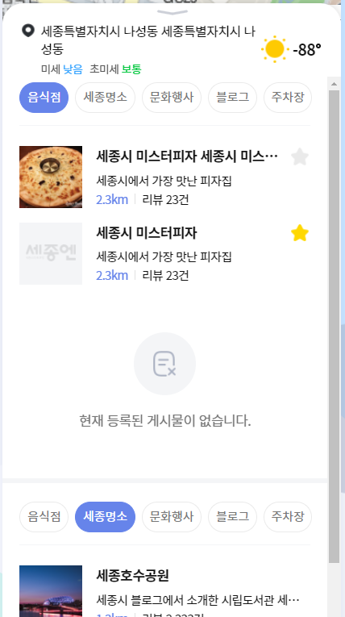
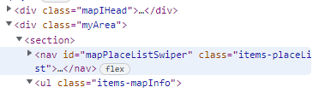
UI-SJN-20-001U
독자적 태그
상세정보 버튼 없음

Slide 2
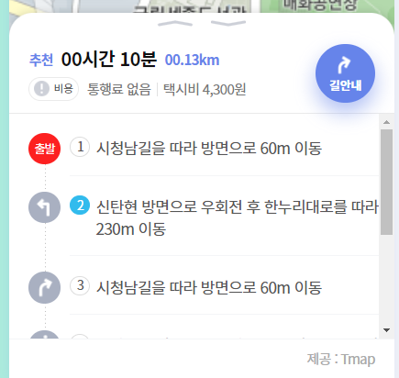
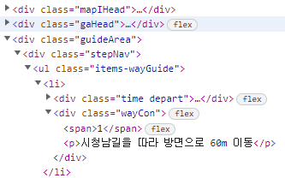
UI-SJN-21-003L
독자적 태그
상세정보 버튼 없음

Slide 3
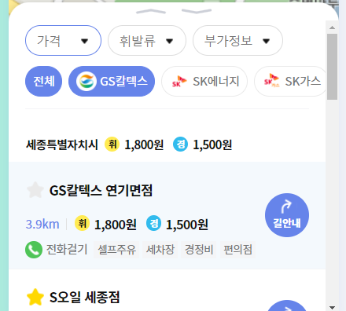

UI-SJN-23-001L

Slide 4
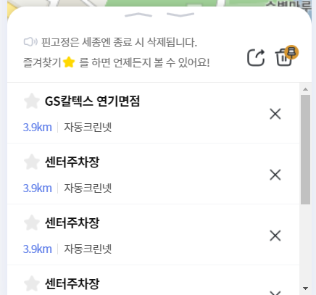
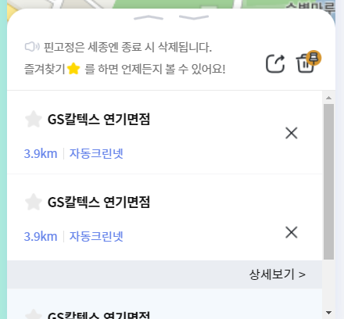


UI-SJN-24-002L
Item-gasStation 으로 대체
mArea로 감싸져있지 않았네요. 제 실수 입니다.

Slide 5
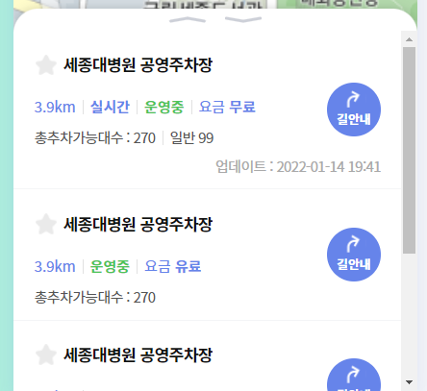
UI-SJN-30-002L

Slide 6
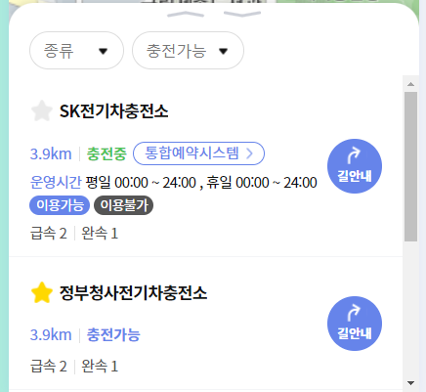
UI-SJN-30-006L

Slide 7
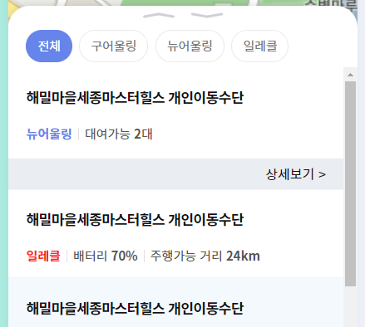
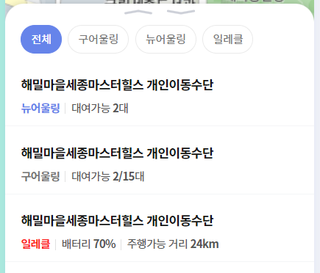


UI-SJN-30-007L
Item-gasStation 으로 대체

Slide 8
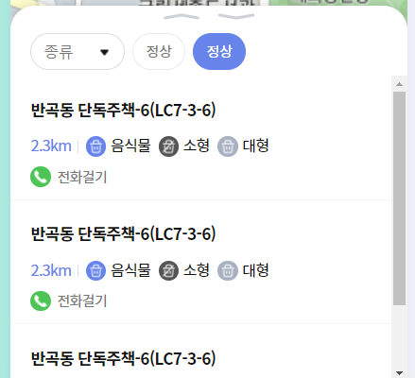
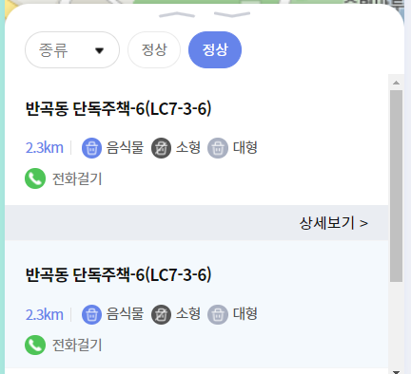

UI-SJN-32-010L
Item-gasStation 으로 대체

Slide 9
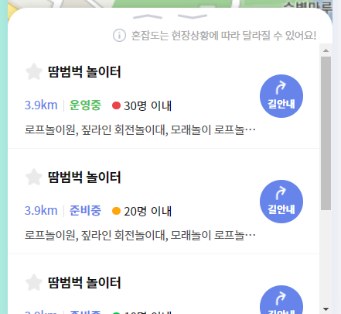

UI-SJN-32-020L

Slide 10
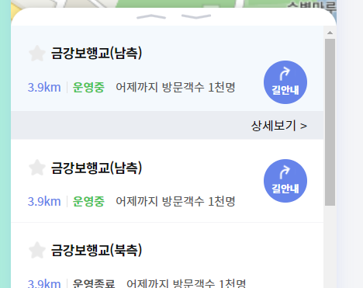

UI-SJN-32-030L

Slide 11
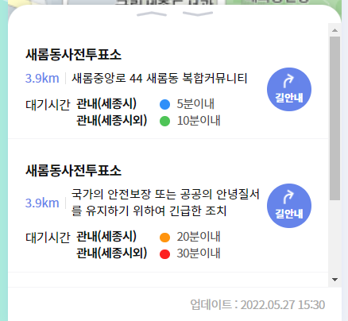
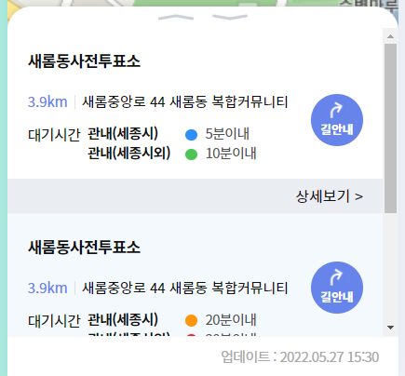


UI-SJN-32-100L
Item-gasStation 으로 대체

Slide 12
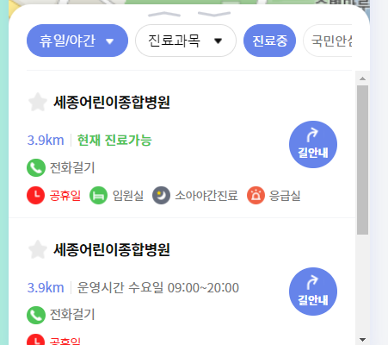
UI-SJN-33-001L

Slide 13
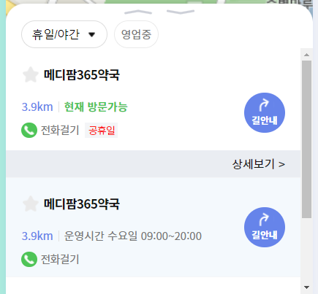
UI-SJN-33-003L

Slide 14
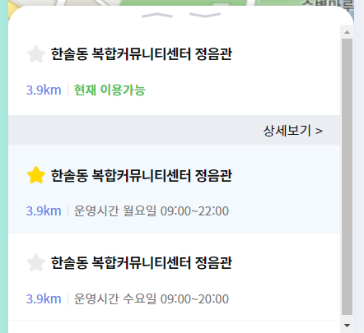

UI-SJN-33-005L

Slide 15
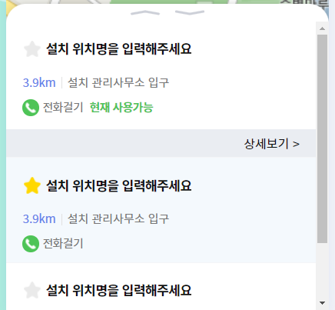
UI-SJN-33-008L

Slide 16
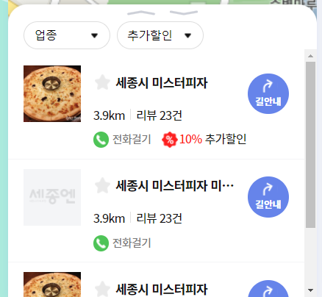
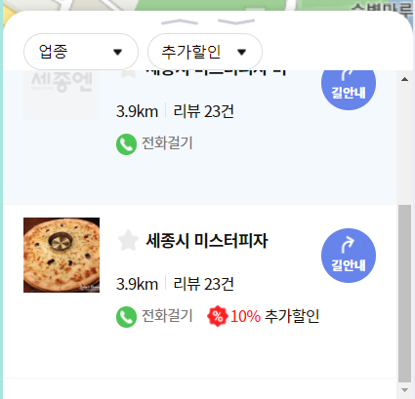

UI-SJN-34-001L
현재 구조에서 상세보기 버튼 넣으면 아래에 버튼 공간 만큼
영역을 벌려놓아야하는 문제가 있습니다.
독자적 태그

Slide 17
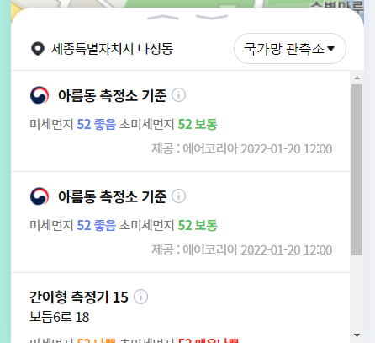
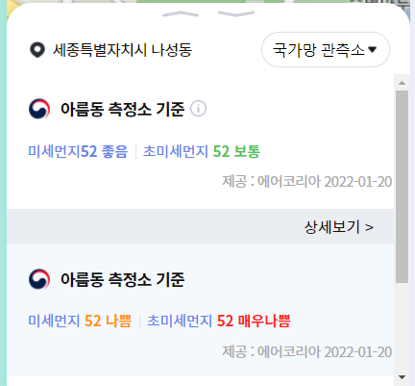
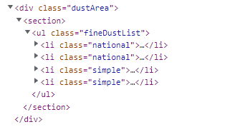

UI-SJN-35-001L
Item-gasStation 으로 대체
mArea로 감싸져있지 않았네요. 제 실수 입니다.

Slide 18
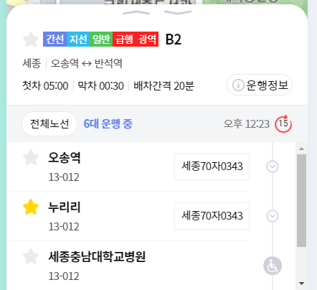
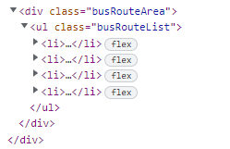
UI-SJN-40-003L
독자적 태그
상세정보 버튼 없음

Slide 19
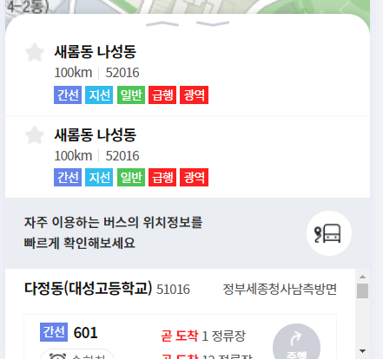
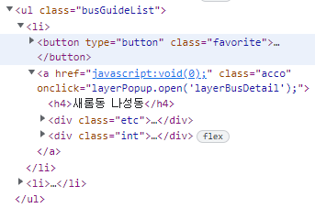
UI-SJN-40-005L
독자적 태그
상세정보 버튼 없음

Slide 20
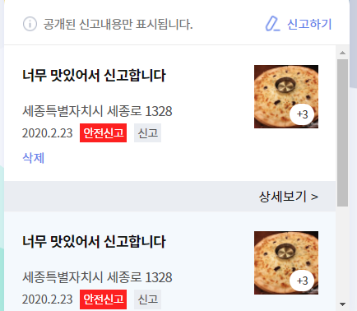
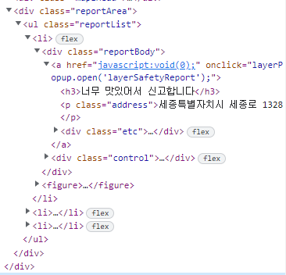

UI-SJN-42-001L

Slide 21
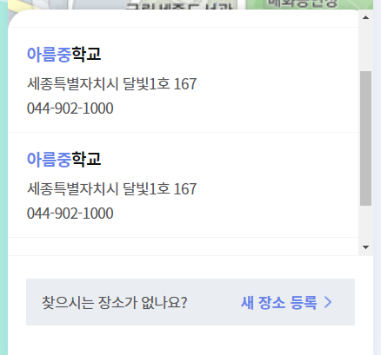
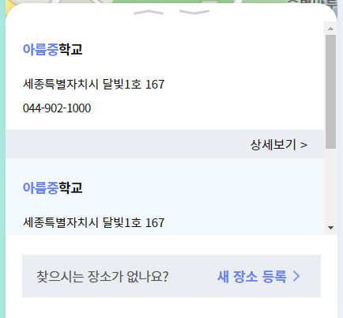
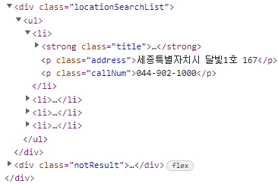

UI-SJN-50-011L
Item-gasStation 으로 대체
mArea로 감싸져있지 않았네요. 제 실수 입니다.

